Slide 1
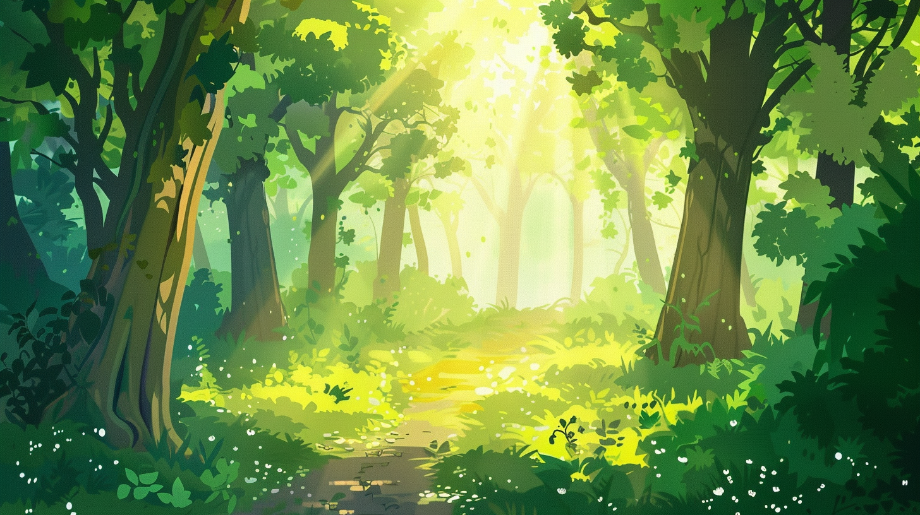



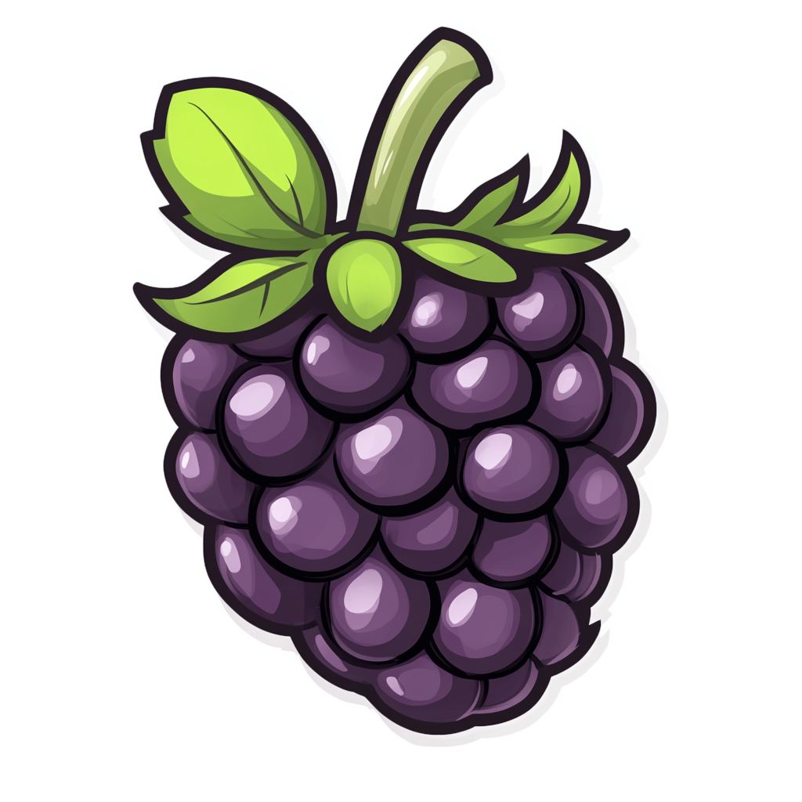

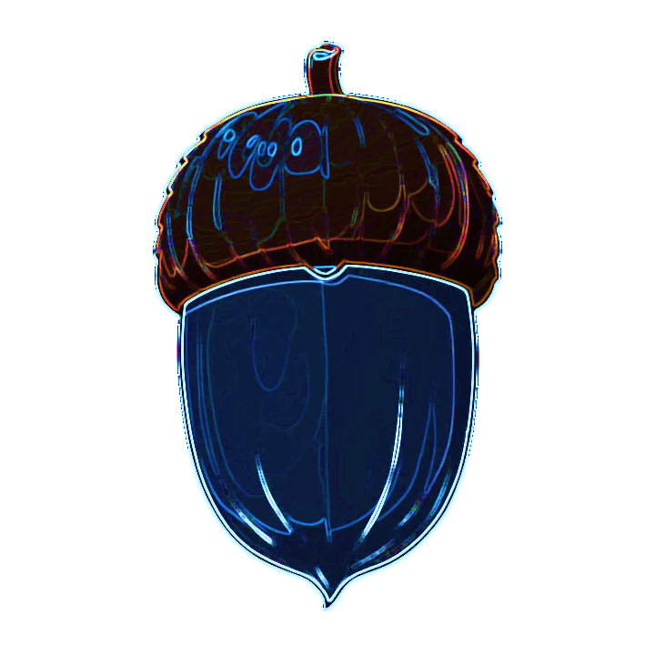
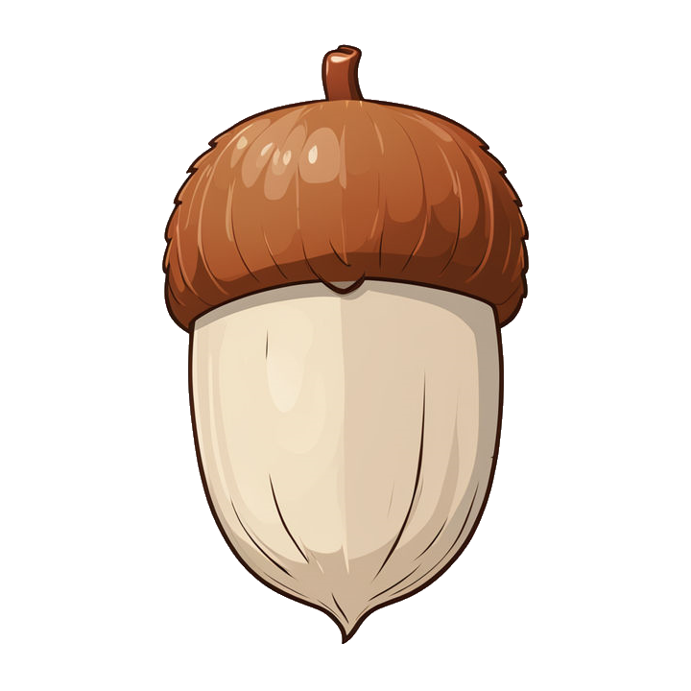
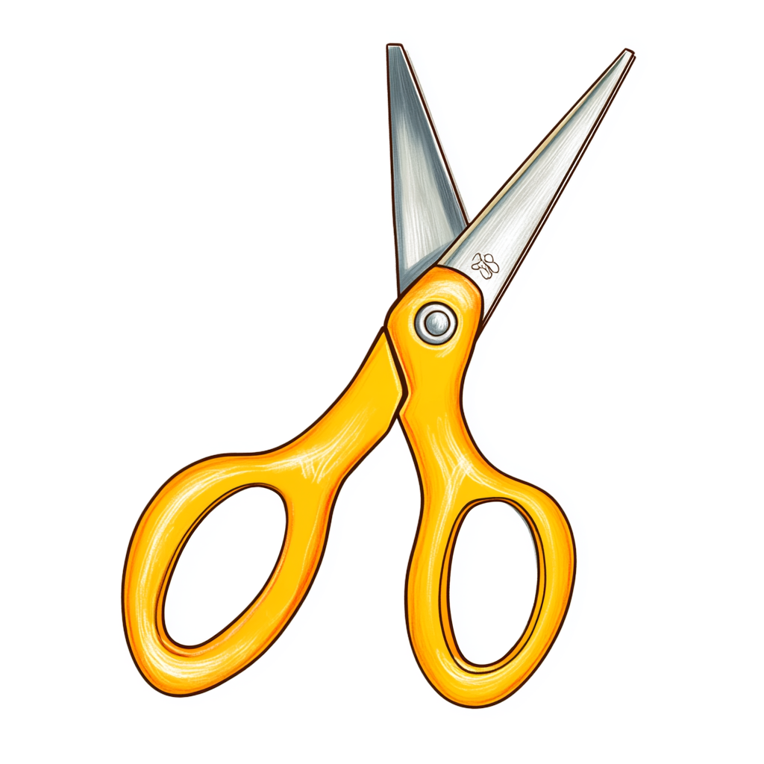
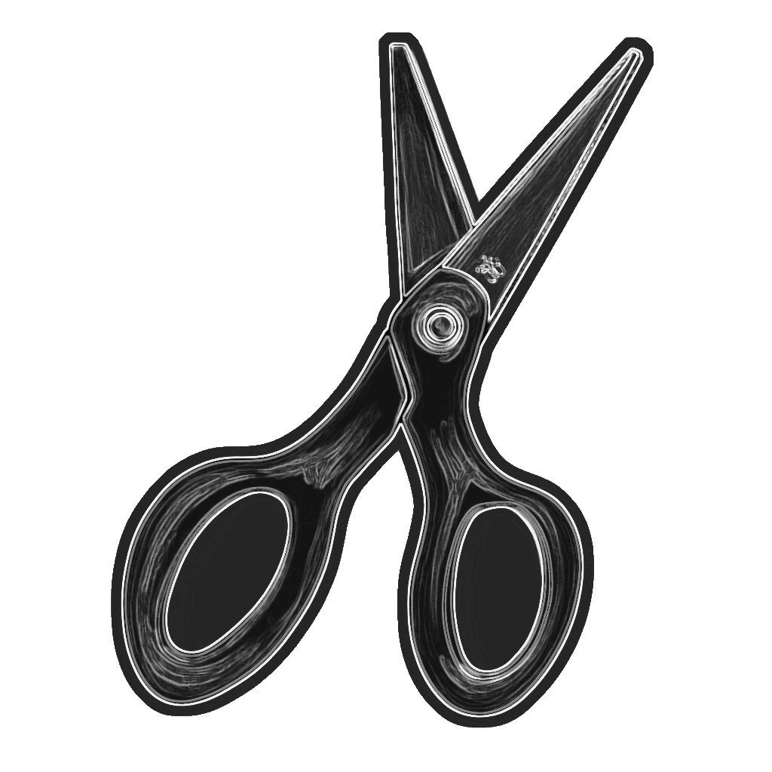
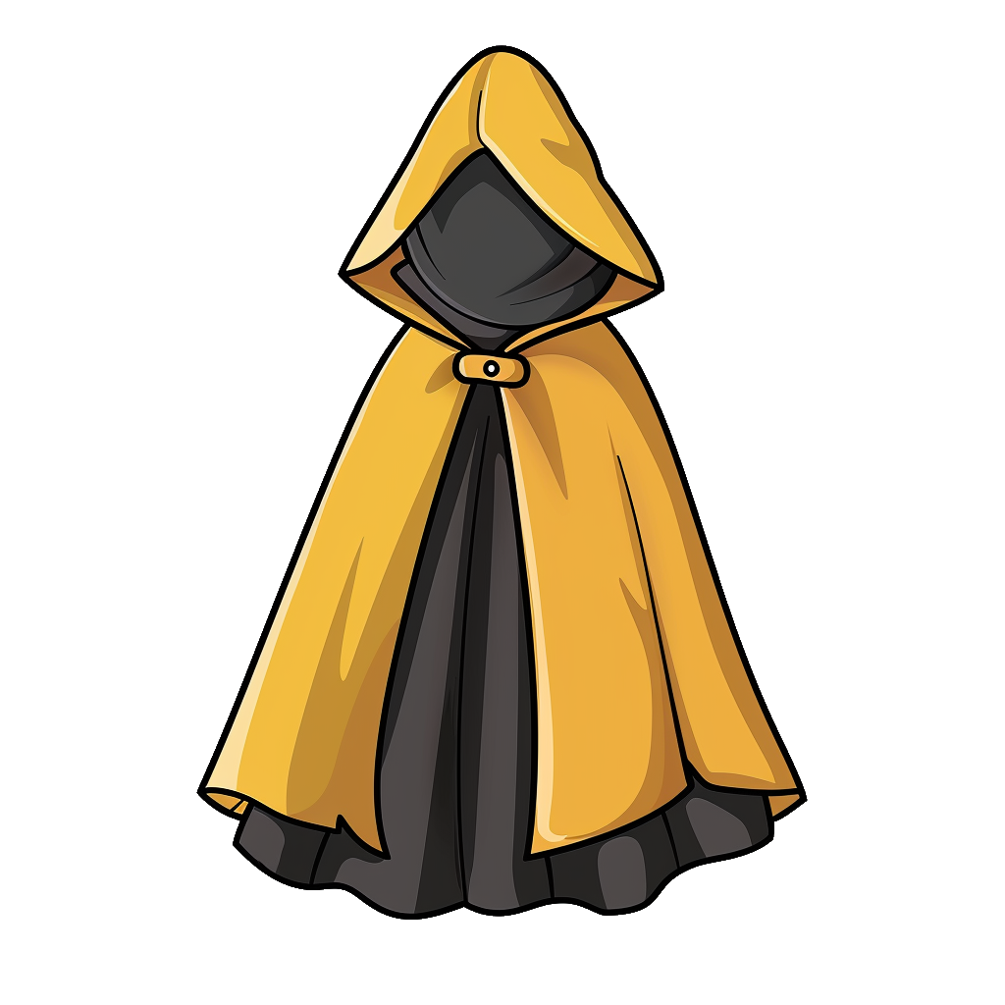
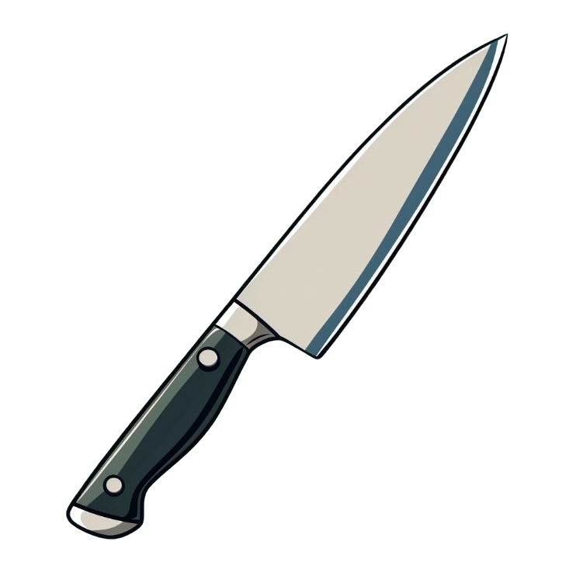
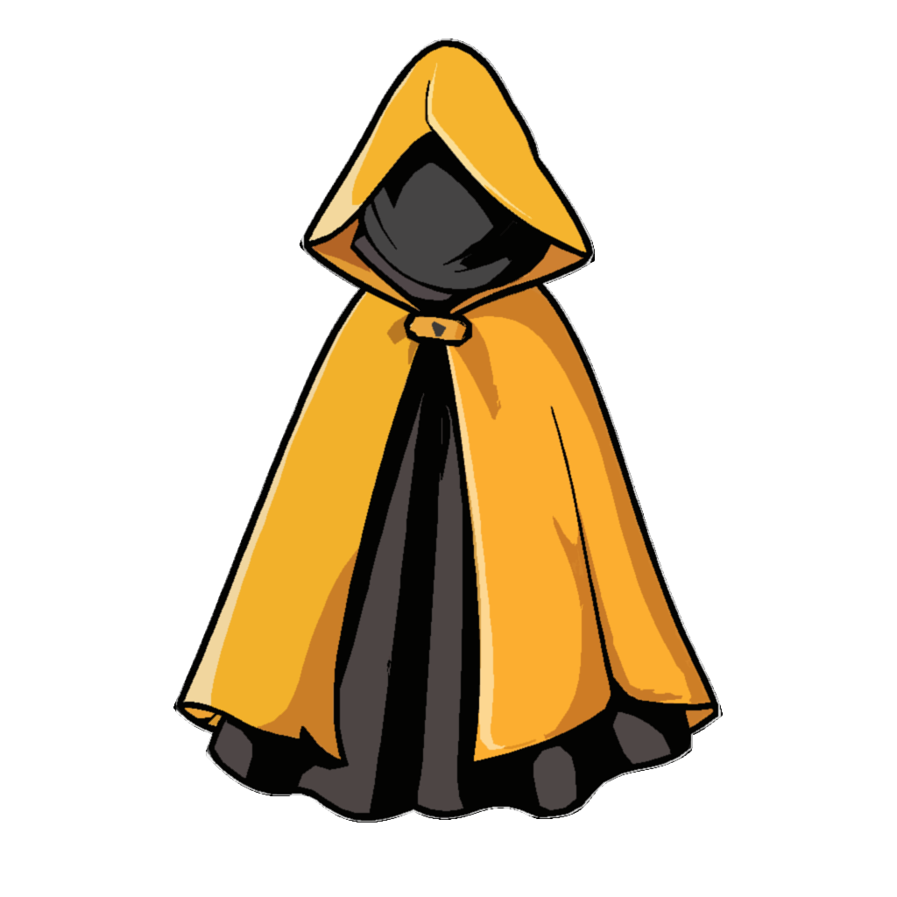
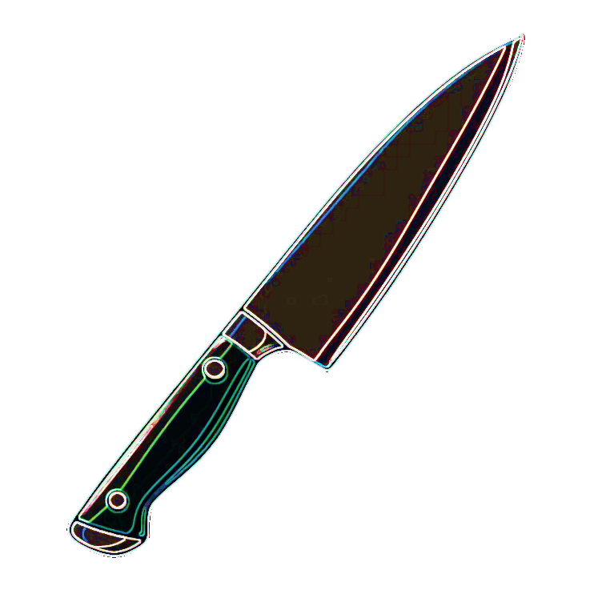
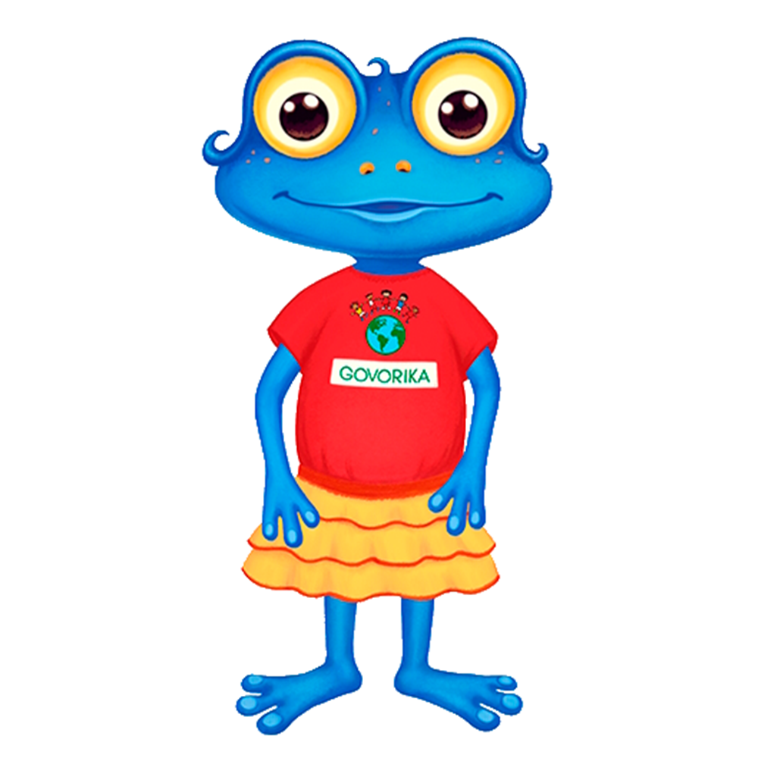
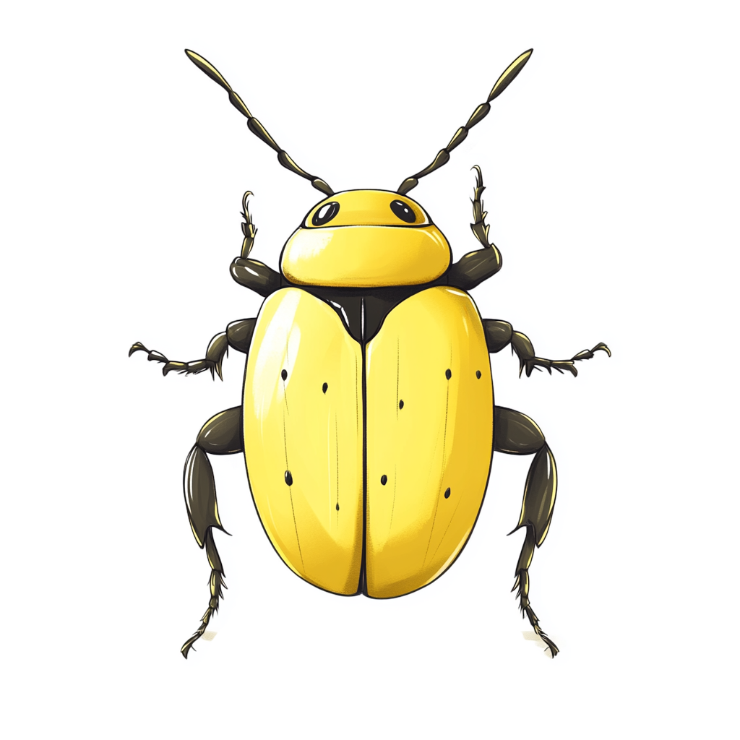
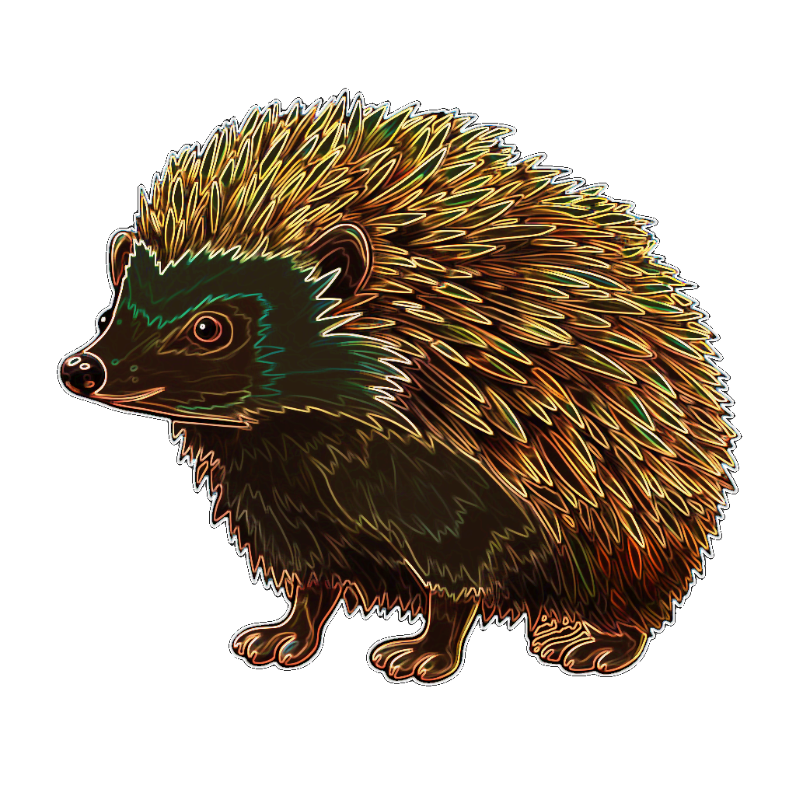
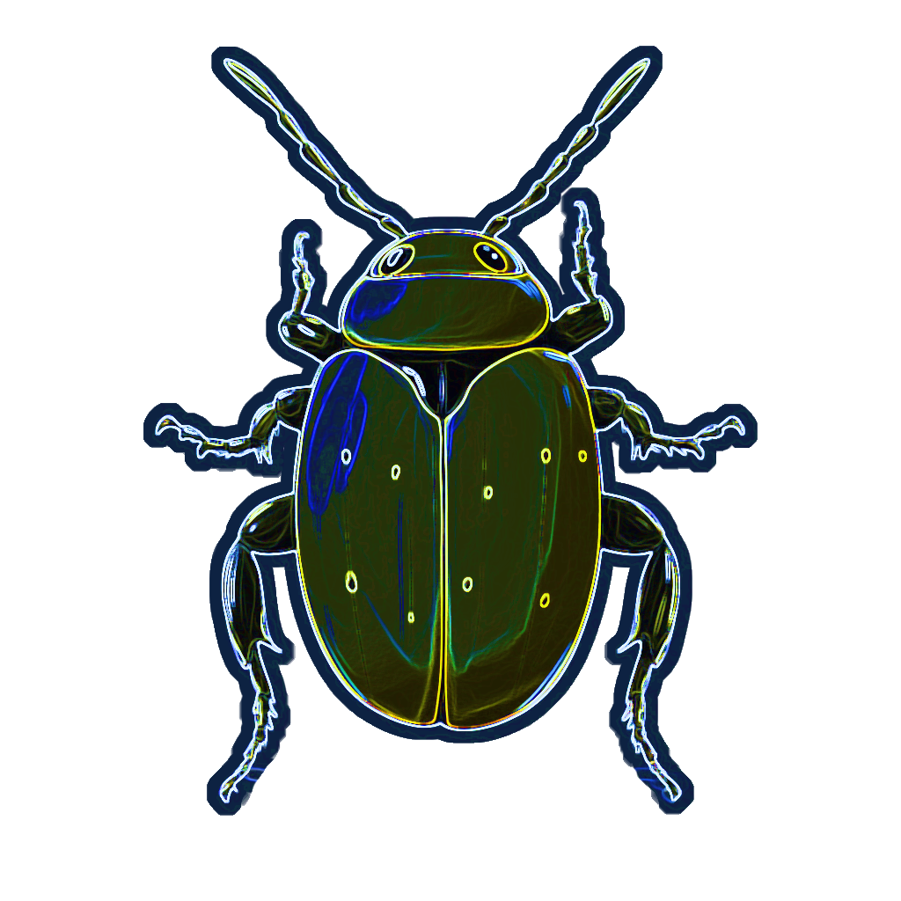
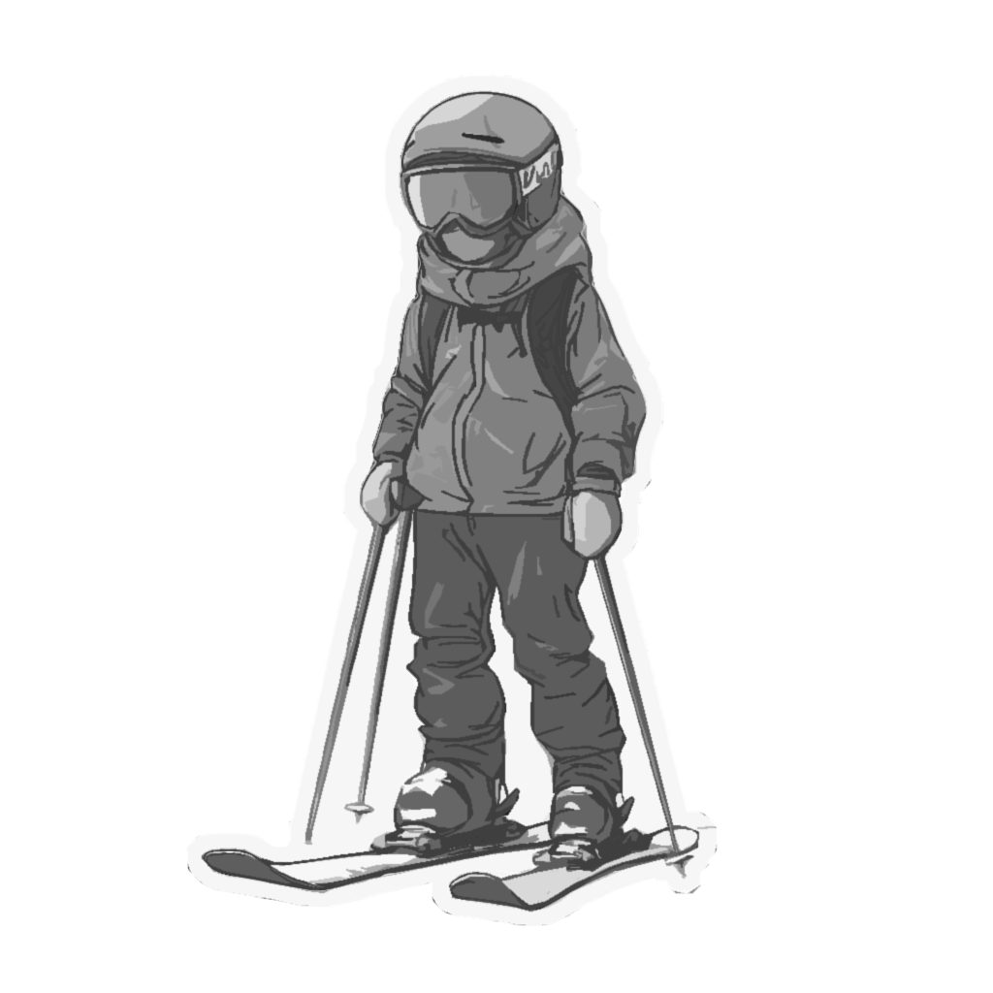
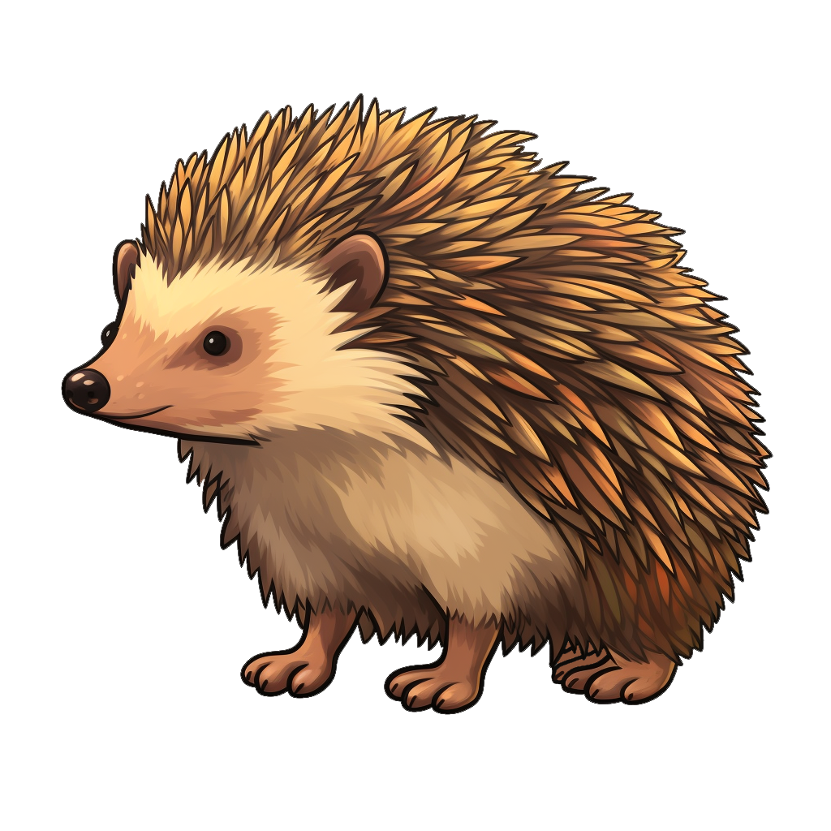
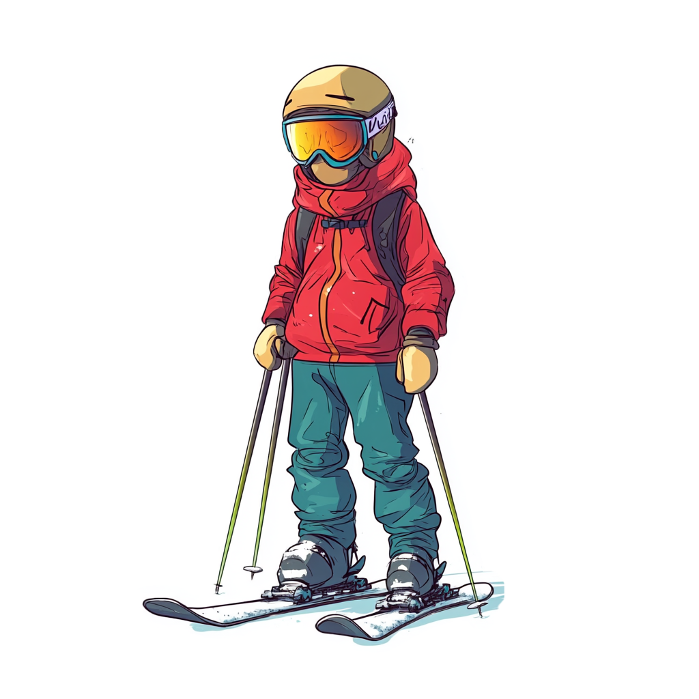

Это человек, который катается по снегу на длинных дощечках. Он быстро скользит вперёд, помогает себе палками и любит зимние соревнования.
Этот предмет помогает на кухне. Им режут хлеб, фрукты или овощи. Он острый, поэтому детям им пользоваться нужно только с взрослыми.
Это плод, который растёт на дубе. У него есть коричневая шляпка и твёрдая оболочка. Из него может вырасти новое дерево.
У этого предмета две острые части, которые открываются и закрываются. Им разрезают бумагу, нитки или ткань.
Это насекомое с шестью ножками. Оно умеет летать и жужжать. Некоторые из них живут в траве, другие — на деревьях.
Это тёмная, почти чёрная ягода. Она растёт на колючем кусте, сладкая и сочная. Из неё варят варенье или компот.
Это одежда, которую надевают, когда идёт дождь. У неё есть капюшон, и она не пропускает воду, чтобы человек оставался сухим.
Это маленькое животное, у него колючая спинка, а носик — чёрный и влажный. Осенью он прячется в листьях и спит всю зиму.
У этого предмета есть страницы, на них нарисованы картинки и напечатаны слова.

